Slide 1
ПРЫЖОК
БЕГЛОВА СВЕТЛАНА
АЛЛЮРЫ ЛОШАДЕЙ
Занятие 2
Последовательность движений при прыжке через препятствие

Slide 2
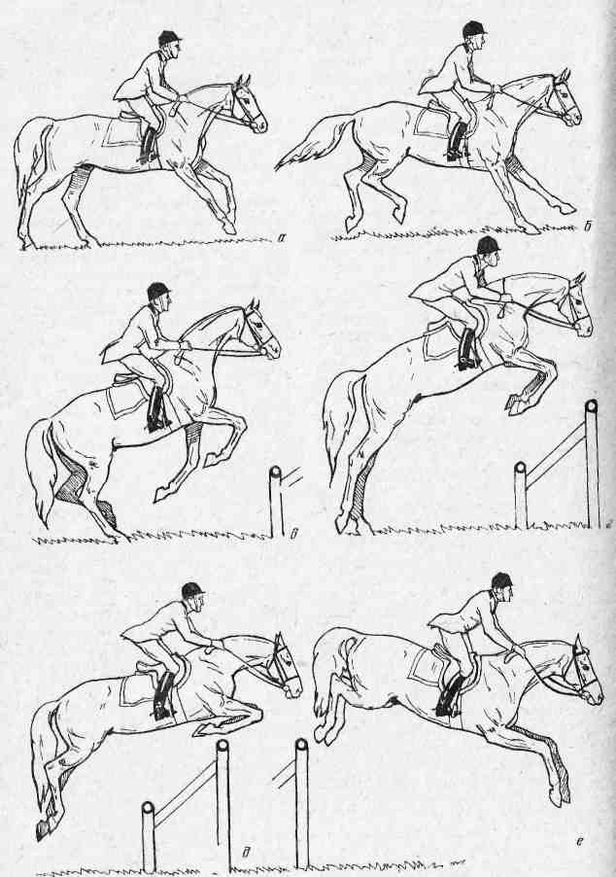
а, б - подход к препятствию;
в - подъем на препятствие; г - отталкивание;
д, е - фаза свободного полета;

Slide 3
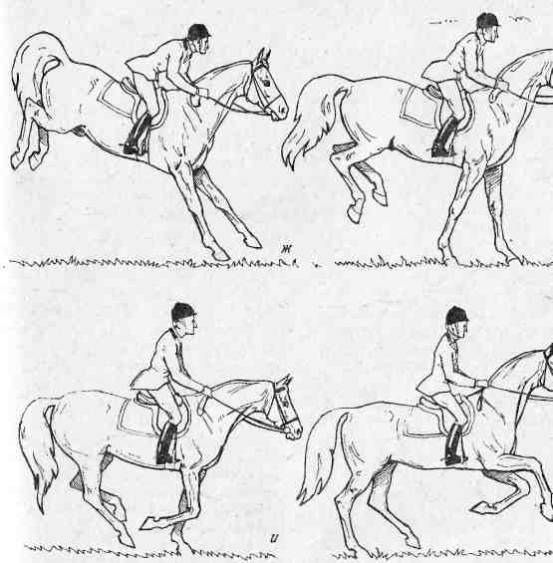
ж, з - приземление;
и, к - продолжение скачки после прыжка

Slide 4
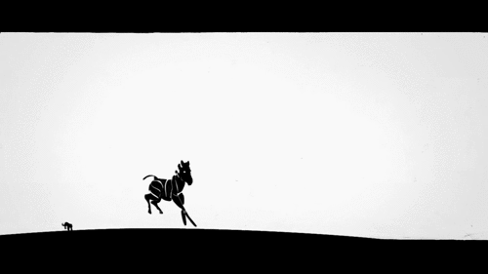
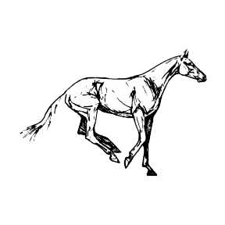
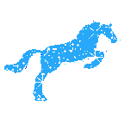
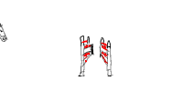

Slide 5
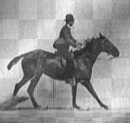
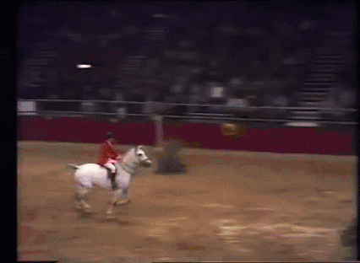
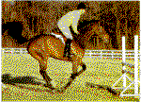
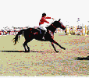
Эволюция прыжковой посадки

Slide 6
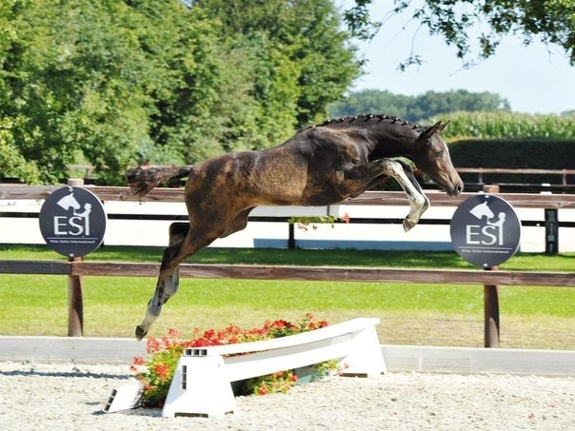
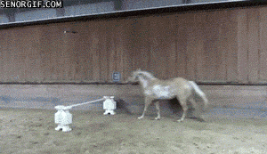

Slide 7
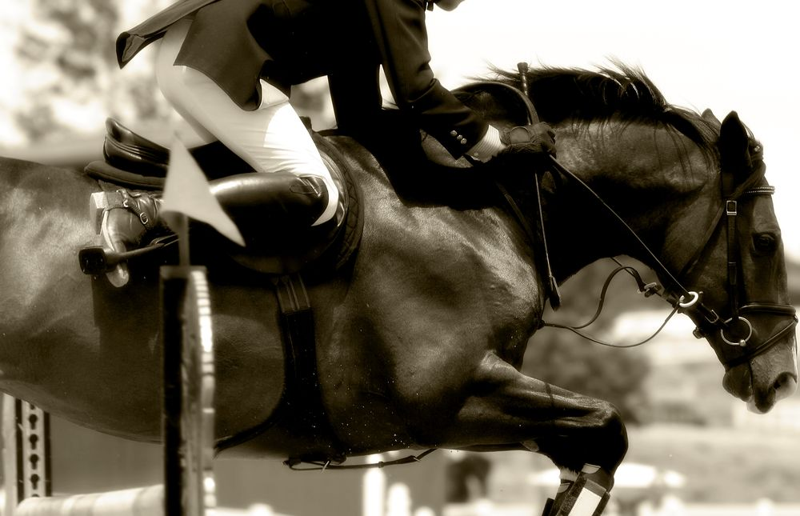
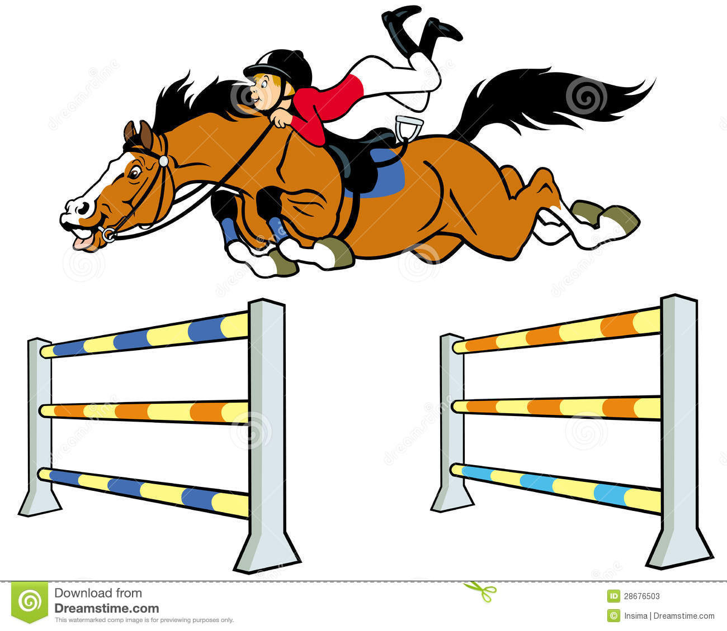
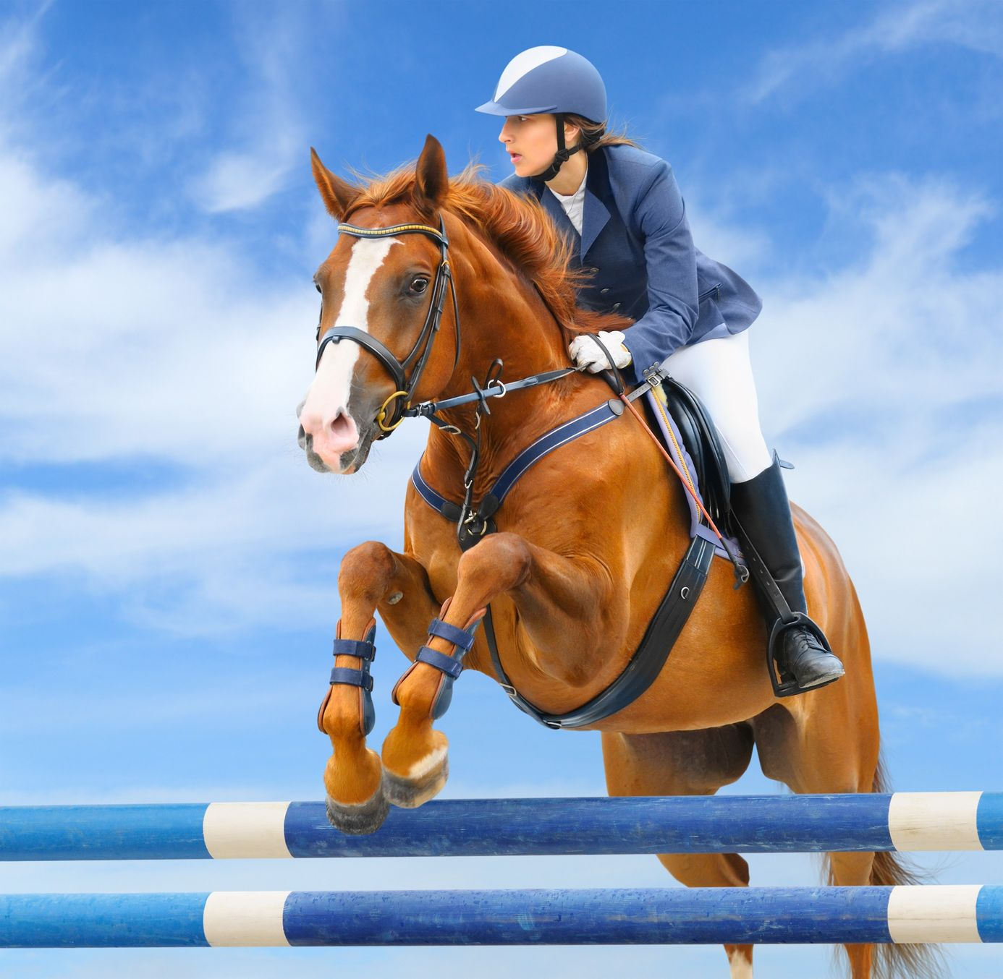
ОШИБКИ НА ПРЫЖКЕ

Slide 8
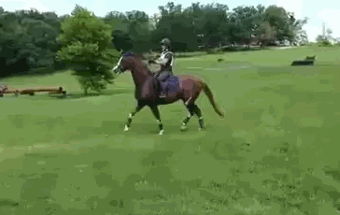

Slide 9
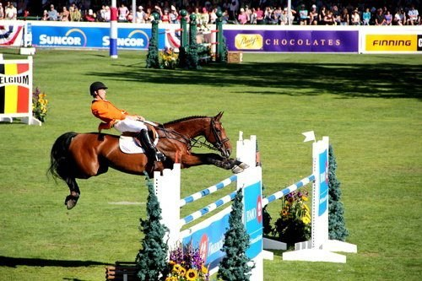
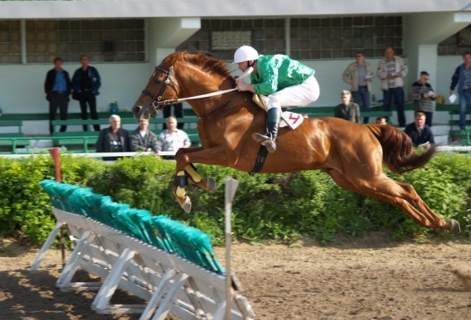

Slide 10
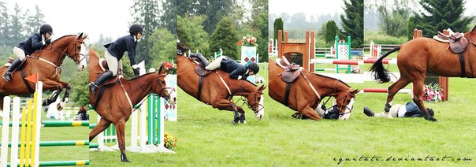

Slide 11
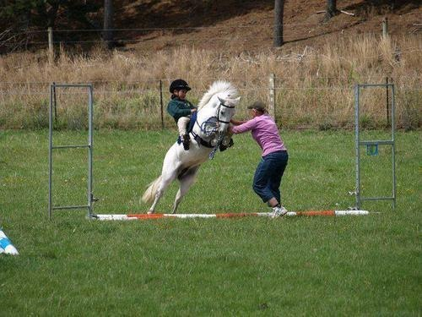
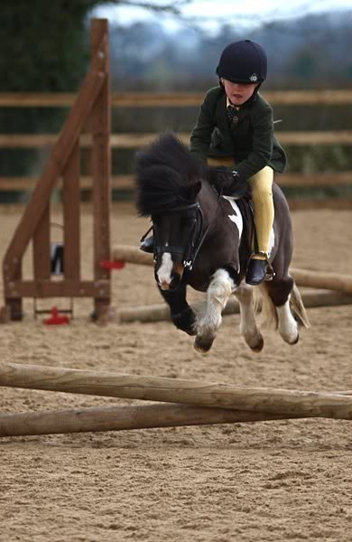

Slide 12
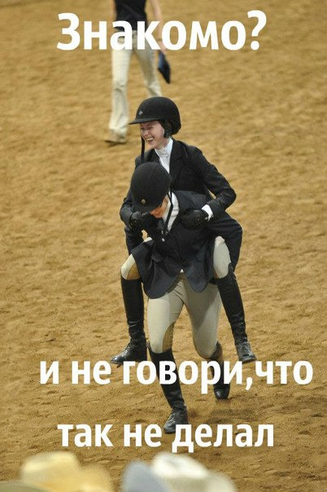
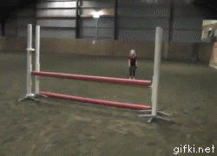
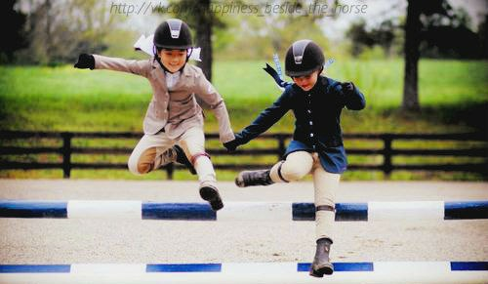

Slide 13
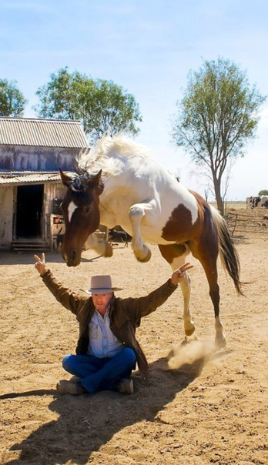
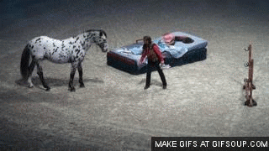

Slide 14
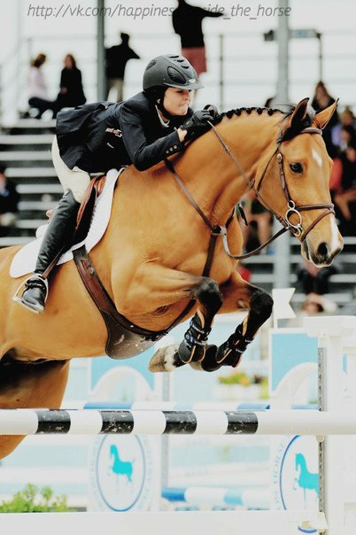
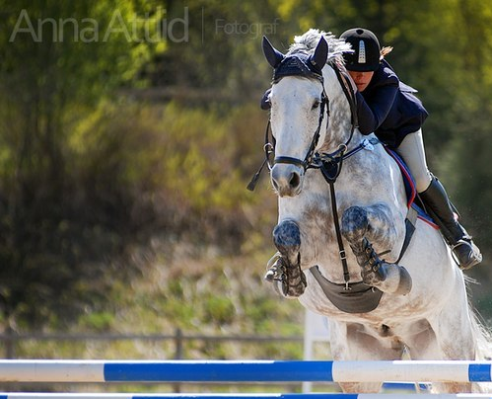

Slide 15
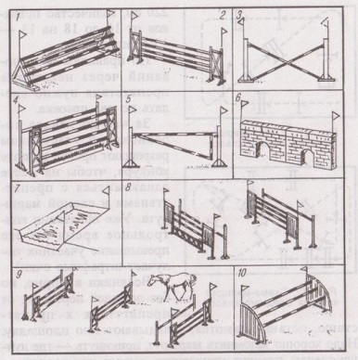
Препятствия в конкуре
1 пирамида;
2 – жердевой забор (чухонец);
3- крестовина;
4 – оксер (параллельные брусья);
5 – шлагбаум;
6 – каменная стенка; 7 – канава;
8 – двойная система;
9 – тройная система;
10 - тройник

Slide 16
ТИПЫ ПРЕПЯТСТВИЙ: - ВЫСОТНЫЕ; - ВЫСОТНО-ШИРОТНЫЕ; - ШИРОТНЫЕ

Slide 17
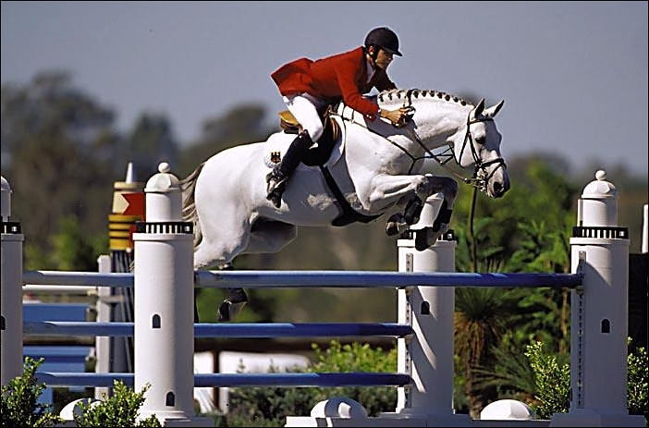
Оксер
Параллельные брусья

Slide 18
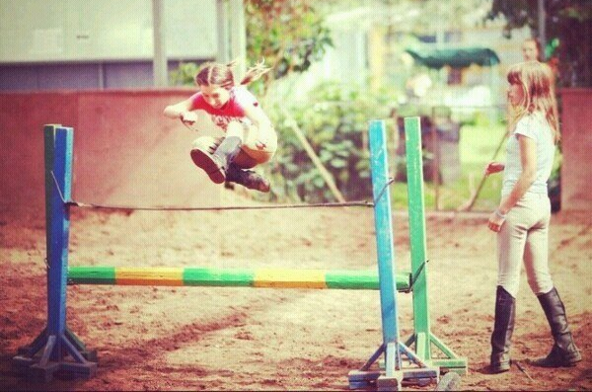
Оксер
Разновысотные брусья

Slide 19
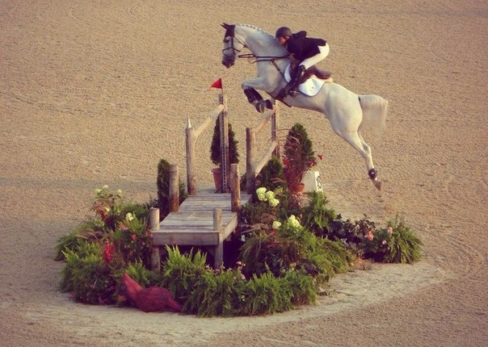

Slide 20
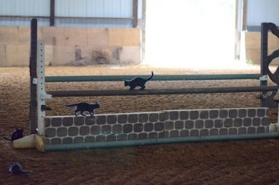
Оксер
Разновысотные брусья с заложением

Slide 21
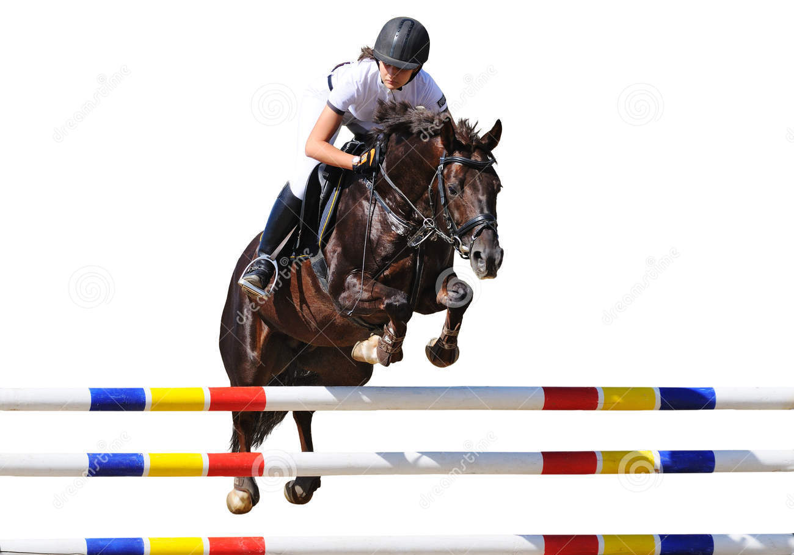
Жердевой забор

Slide 22
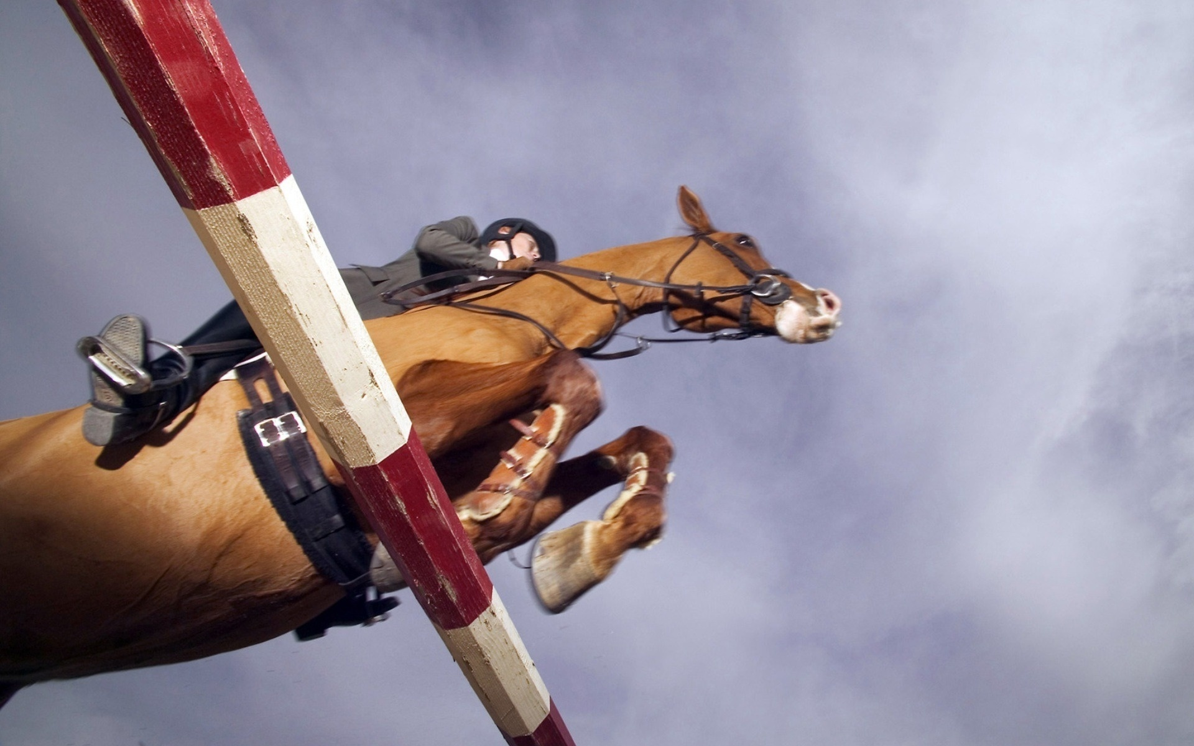

Slide 23
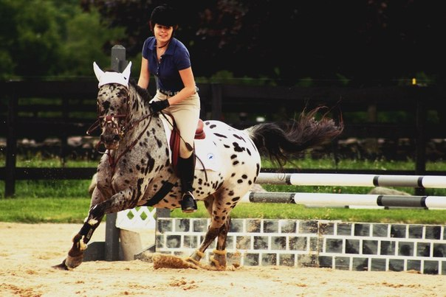
Жердевой забор с заложением

Slide 24
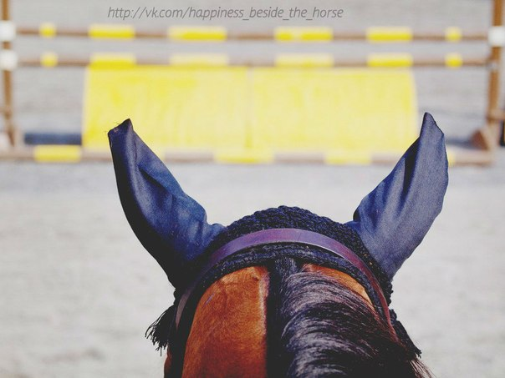

Slide 25
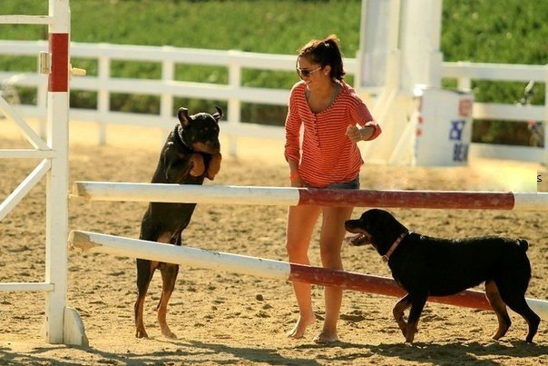
Шлагбаум

Slide 26
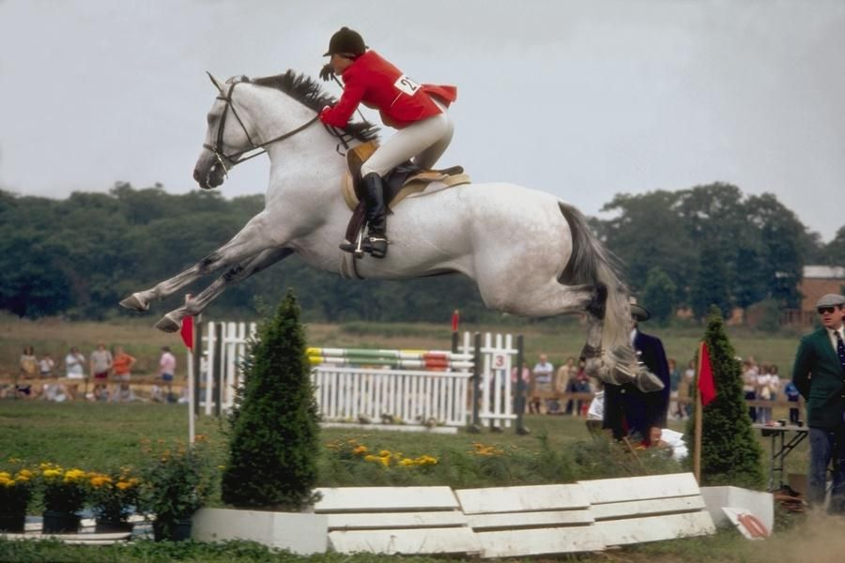
Канава

Slide 27
СХЕМА МАРШРУТА

Slide 28
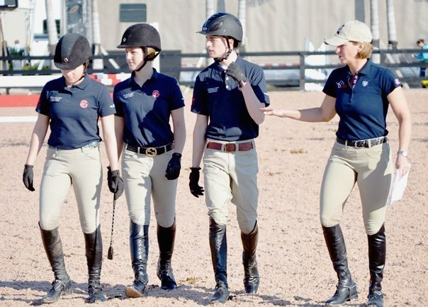
СМОТР МАРШРУТА

Slide 29
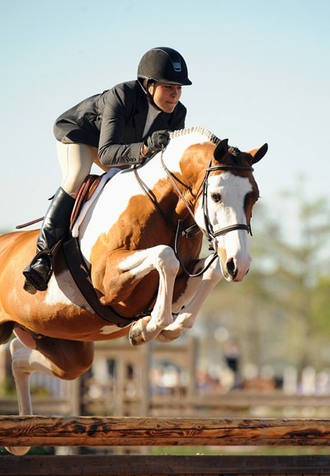
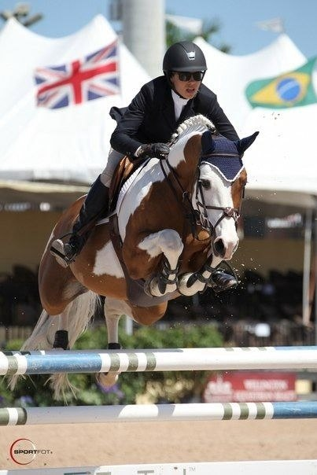

Slide 30
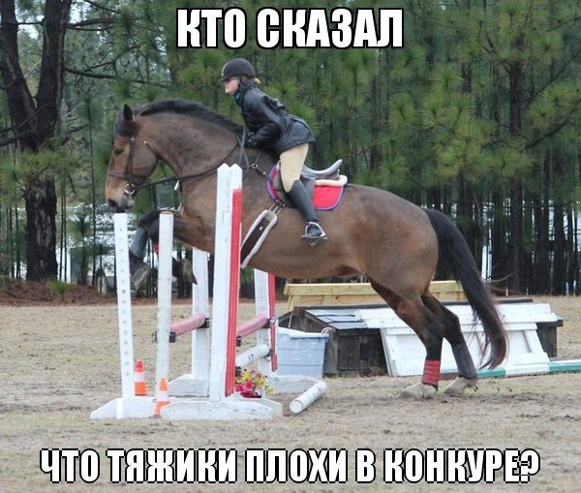

Slide 31
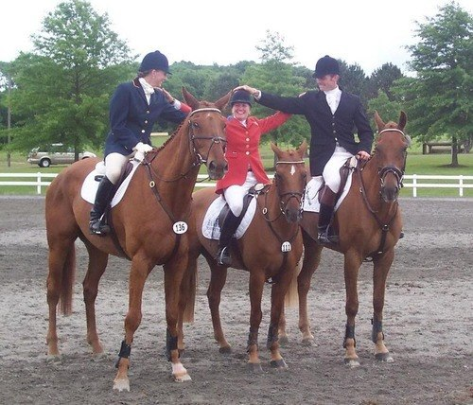
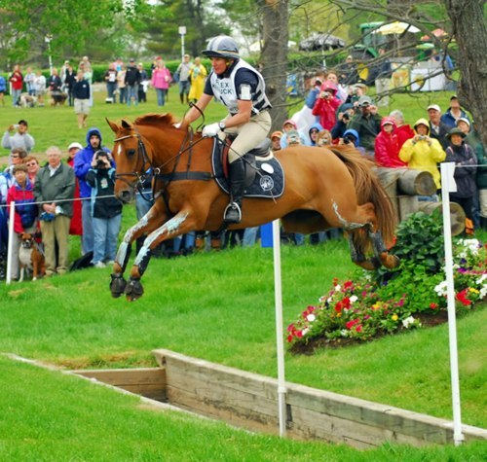
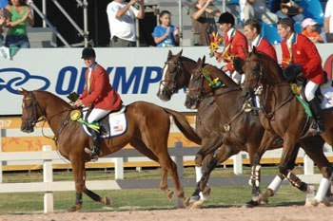
Самая маленькая лошадь в троеборье

Slide 32
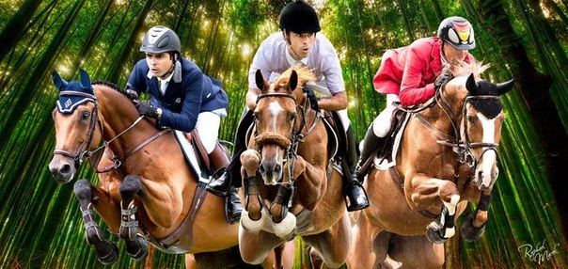
Яндекс знает всё

